Slide 1

Interação Humano-Computador (IHC)
Professor: Msc. Jeferson Bussula Pinheiro

Slide 2
Agenda
Apresentação
Professor
Disciplina
Introdução
Exercícios iniciais

Slide 3
Apresentação
Jeferson Bussula Pinheiro
Material:
Site IES: insted.edu.br
Email: jeferson.pinheiro@insted.edu.br

Slide 4
Curriculum
Bacharel em Ciência da Computação.
UNIDERP – 2001
Especialista em Desenvolvimento para WWW.
UNIDERP – 2003
Mestrando em Produção e Gestão AgroIndustrial
UNIDERP – 2011
Especialista em Segurança.
Academia de Segurança Microsoft TechNet Brasil - 2008
Profissional 5 Estrelas – Active Directory
Win2003/win2008 - Microsoft TechNet Brasil – 2008/2009
Cargos desenvolvidos
Programador , Analista de sistemas
Professor (atual)
Administrador de Redes
Coordenador de Sistemas
Gerente de Desenvolvimento de Sistemas (TCE - MS)
Gerente de Desenvolvimento de Projetos (TCE - MS)
Coordenador de Engenharia da Computação e TADS
Diretor de Infraestrutura e Segurança Prefeitura Municipal de Campo Grande

Slide 5
Trabalho em Equipe

Slide 6
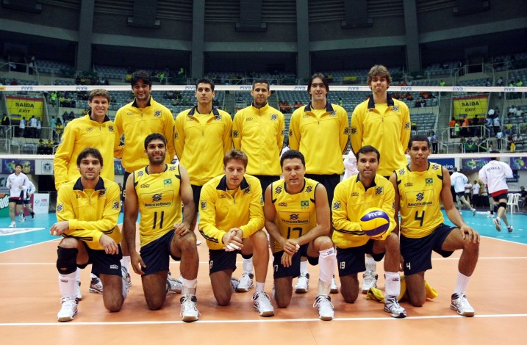
Equipe...

Slide 7
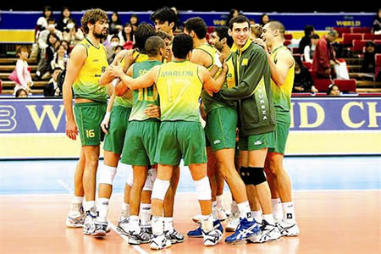

Slide 8
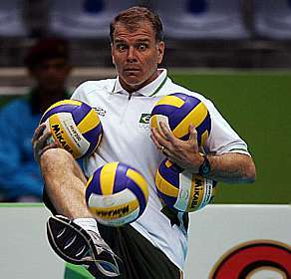
Trabalho independente do cargo

Slide 9
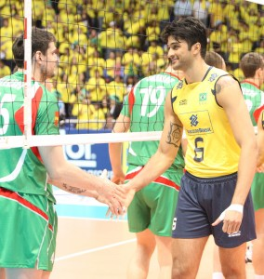
Respeito

Slide 10

Liderança...

Slide 11





Poder da dúvida

Slide 12
Área de atuação
Especificar-me-ei em que?

Slide 13

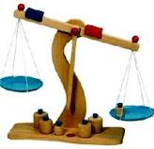
Premiações
Bons Salários
Trabalho Fixo
Estabilidade
Sucesso

Slide 14
O que você busca?

Slide 15
Apresentação
Objetivos:
Compreender os conceitos de:
Interação humano-computador.
Interface humano computador e usabilidade.
Criar de design de interfaces.
Criar interfaces com usabilidade.
Criar conceitos de interface inteligente.
Criar as formas de avaliação de interfaces.
Projetar e implementar interfaces baseadas em heurísticas de usabilidade.

Slide 16
Agenda
Apresentação
Professor
Disciplina
Introdução
Exercícios iniciais

Slide 17
Introdução
O que é IHC?
Subárea da Ciência da Computação preocupada com o projeto, avaliação e implementação de sistemas computacionais interativos para uso humano, bem como com o estudo dos principais fenômenos que envolvem estas etapas.
Significado:
Processo pelo qual os seres humanos se interagem com computadores
Modos, meios ou processos envolvidos no uso de tecnologias de informação e comunicação (TICs )

Slide 18
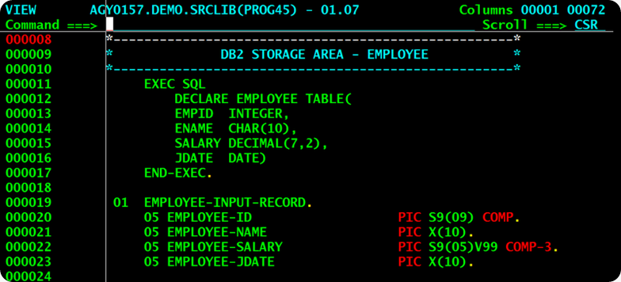
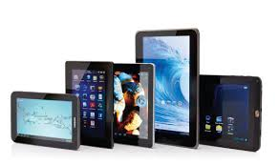


Introdução
TICs (Tecnologias de Informação e Comunicação):
Sistemas interativos compostos por:
Hardware
Software
Meios de comunicação
Exemplos:

Slide 19
Desafio
Além das interfaces exemplificadas, quais novas interfaces podem ser citadas ou mesmo sugere-se a construção ?

Slide 20
Introdução
Quem são as pessoas que interagem com os sistemas interativos?
Atores
Stakeholders

Slide 21
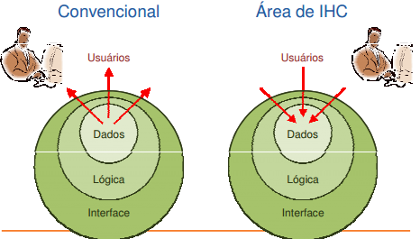
Introdução
Abordagens de desenvolvimento

Slide 22
Introdução
Objetos de estudo de IHC
Natureza da interação humano-computador;
Uso dos sistemas interativos;
Características humanas;
Arquitetura dos sistemas computacionais e da interface com usuários;
Processos de desenvolvimento

Slide 23
Desafio
Investigar o que ocorre enquanto as pessoas utilizam sistemas interativos.
Descreva
Prever, descrever e explicar o impacto de IHC no cotidiano das pessoas.
Descreva

Slide 24
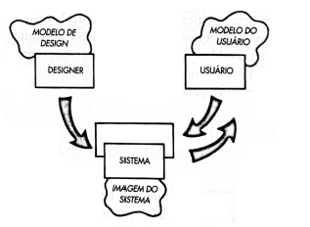

Slide 25
Desafio
Dividam-se em 3 grupos.
Grupo 1 – Ira realizar tarefas pertinentes ao usuário.
Grupo2 – Ira realizar tarefas pertinentes ao processo.
Grupo3 – Ira realizar tarefas de designer da interface.

Slide 26
Introdução
Objetos de estudo de IHC
Natureza da interação humano-computador;
Uso dos sistemas interativos;
Características humanas;
Arquitetura dos sistemas computacionais e da interface com usuários;
Processos de desenvolvimento

Slide 27
Introdução
Foco no USUÁRIO
Como as pessoas podem realizar suas atividades em diferentes culturas/sociedades?
Contexto do desenvolvedor é igual ao contexto do usuário?

Slide 28
Introdução
Objetos de estudo de IHC
Natureza da interação humano-computador;
Uso dos sistemas interativos;
Características humanas;
Arquitetura dos sistemas computacionais e da interface com usuários;
Processos de desenvolvimento

Slide 29
Introdução
Capacidade cognitiva do usuário deve ser levada em consideração.
Características físicas do usuário
Visão
Audição
Tato
Cognitivo é uma expressão que está relacionada com o processo de aquisição de conhecimento (cognição). A cognição envolve fatores diversos como o pensamento, a linguagem, a percepção, a memória, o raciocínio etc., que fazem parte do desenvolvimento intelectual.

Slide 30
Introdução
Objetos de estudo de IHC
Natureza da interação humano-computador;
Uso dos sistemas interativos;
Características humanas;
Arquitetura dos sistemas computacionais e da interface com usuários;
Processos de desenvolvimento

Slide 31
Introdução
Experiência de uso
Dispositivos de entrada e saída
Responsáveis pela interação
Técnicas de interação e diálogo
Inteligência Artificial
Computação Gráfica

Slide 32
Introdução
Objetos de estudo de IHC
Natureza da interação humano-computador;
Uso dos sistemas interativos;
Características humanas;
Arquitetura dos sistemas computacionais e da interface com usuários;
Processos de desenvolvimento

Slide 33
Introdução
Qualidade do produto final
Técnicas de design em IHC.
Métodos, técnicas e ferramentas de interfaces com o usuário e avaliação em IHC.
Relatar sucesso e insucesso.

Slide 34
Introdução
Área Multidisciplinar
Importante saber como são as pessoas que irão se socializar com os sistemas computacionais.
Com quais áreas?
Como são seus profissionais?
Como saber quais escolher?
Software educativo para crianças?

Slide 35
Introdução
Benefícios
Qual a razão de estudar IHC?
Por que cuidar da interação entre pessoas e sistemas computacionais?
Quais as vantagens?

Slide 36
Agenda
Apresentação
Professor
Disciplina
Introdução
Exercícios iniciais

